Slide 1
Trapianto di Midollo Allogenico
FOR DUMMIES

Slide 2
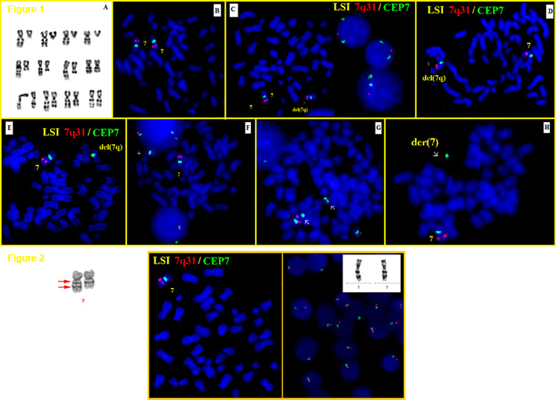
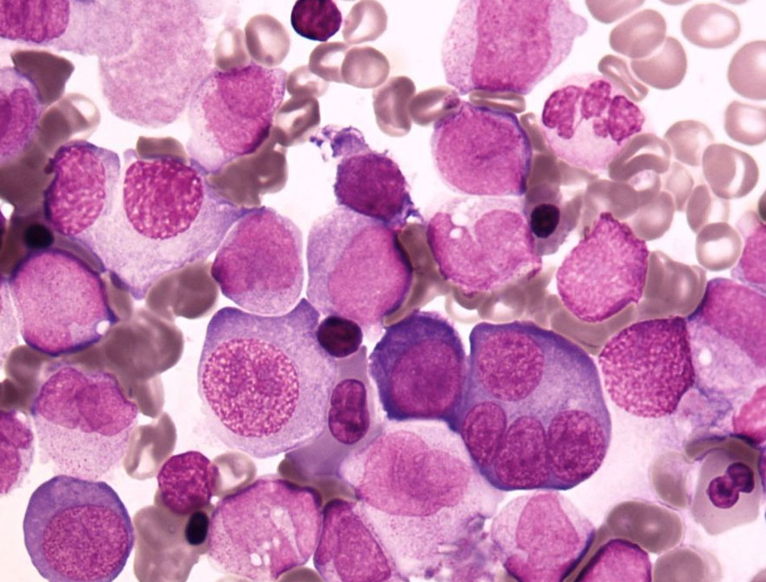
4 anni
Splenomegalia, pallore
GB 72000/mmc
Leucemia Mieloide Acuta
Ciclo ICE (x2) e FLA: non remissione (14% di blasti)
LMA su Mielodisplasia
Monosomia 7

Slide 3
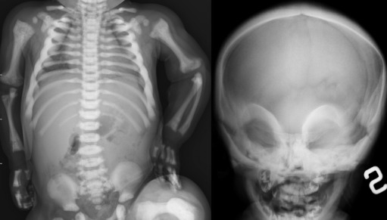
1 anno
Ritardo acquisizione tappe motorie, nistagmo
Epatosplenomegalia
Bozze frontali, esoftalmo, proptosi
Hb 8.2 mg/dl
Piastrine 75000/mmc
Osteopetrosi

Slide 4
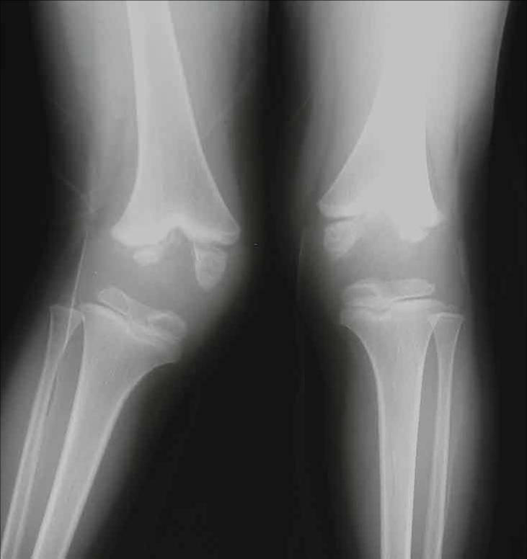
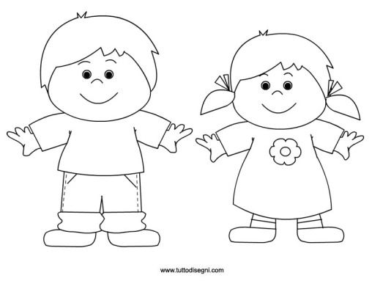
4 anni
Anemia falciforme SS
Trasfuso regolarmente dai 6 mesi di vita
Avvia terapia con Idrossiurea e terapia ferrochelante
Crisi vasoocclusive ricorrenti
Sorella HLA compatibile
2 episodi di sindrome toracica

Slide 5
Età
Complicanze extra-ematopoietiche
Mortalità trapianto correlata
Tipo di trapianto
Gravità della malattia di base
Morbilità trapianto correlata
Terapia genica per immunodeficienze e malattie ematologiche
Regimi di condizionamento target per malattia/paziente
Migliore gestione GVHD
CAR-T
Platea donatori più ampia
Notes:
HLA Cromosoma 6: Classe I (A,B,C), Classe II (DP, DQ, DR) : 12 in totale DRB1 più importante
Due fratelli di possibilità di essere MD

Slide 6
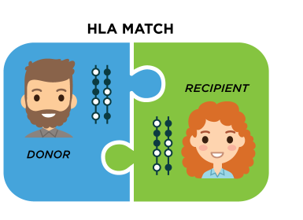
Infusione CSE (gg 0)
Immunosoppressione (Tacrolimus/Micofenolato)
Condizionamento
(gg -4/-1)
Profilassi Infettiva
Scelta del donatore e raccolta CSE
Liberare la nicchia midollare
Attecchimento (gg +16-30)
Eliminazione della malattia
Ricostituzione immune (fino a due anni)
Immunosoppressione
Monitora i livelli ematici del Tacrolimus (molte interazioni e variabilità interindividuale)
Notes:
On the other hand, regimes in which total body irradiation (TBI) is performed may lead to late complications including growth retardation, pubertal failure or delayed puberty which are more important especially for the childhood age group
Tacrolimus inibitore calcineurina effetto sui T
Sirolimus inibitore mTor effetto su T e B
Micofenolato inibitore eenzimatico T e B

Slide 7
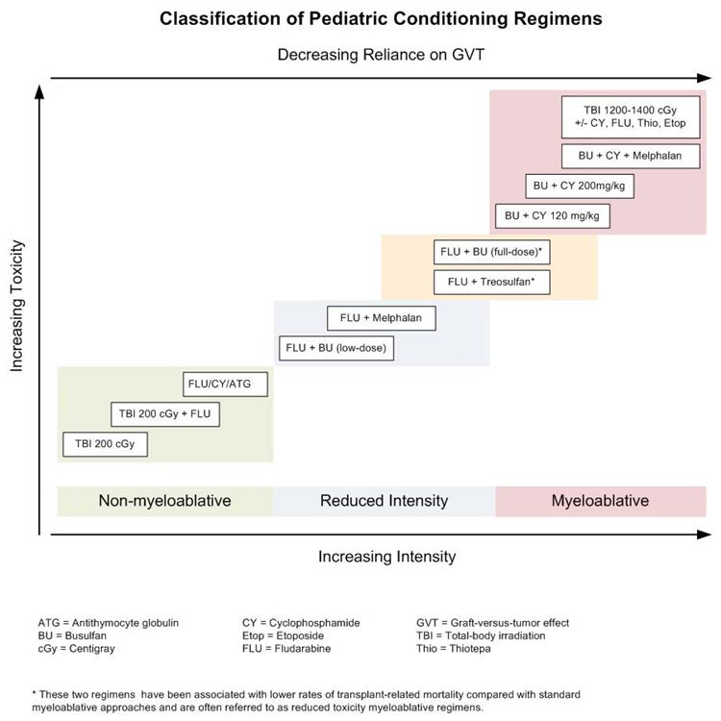
LLA e LMA richiedono trattamento mieloablativo (se possibile)
Emoglobinopatie, immunodeficienze possono utilizzare trattamenti ad intensità ridotta….
Fino alla SCID X-linked che non richiede condizionamento
Justin T. Wahlstrom Hematopoietic Stem Cell Transplantation for Severe Combined Immunodeficiency
Notes:
Se impossibile mieloablazione nelle LLA si può usare RIC con una sopravvivenza del 66% SE MRM 0 pretrapianto e non TBI pregressa (OS rispettvamente 0 e 23% nei due casi)

Slide 8
TRAPIANTO DI MIDOLLO OSSEO
AUTOLOGO
Strategia di salvataggio dopo altissime dosi di radio e chemioterapia
Indicazioni limitate
Tumori solidi, recidiva di linfoma, tumori ad alto rischio
Basso rischio di complicanze ma alto tasso di recidive
Rischio di reinfondere cellule tumorali
ALLOGENICO
Condizioni genetiche, leucemia, mielodisplasie

Slide 9
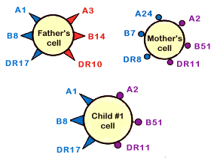
TRAPIANTO ALLOGENICO DA FRATELLO HLA IDENTICO
Gold standard
25% di possibilità
Perché solo il fratello/sorella?

Slide 10
TRAPIANTO ALLOGENICO HLA IDENTICO
Registro internazionale, 20 milioni di donatori
HLA-A, B, C (I), DRB1 (II)
Probabilità di trovare un donatore: 60-70% bianchi, <10% per altre etnie
3-4 mesi dalla ricerca al trapianto
Non se c’è urgenza!
10-20% rifiuta
In passato più rigetto e GVHD, oggi con tipizzazione del DNA alta risoluzione outcome simile a trapianto da fratello
Deplezione di cellule T nel trapianto ex vivo
Per ↓GVHD ma + infezioni
Deplezione linfociti alfa-beta

Slide 11
TRAPIANTO DA CORDONE OMBELICALE
PRO: assenza di rischi per il donatore, ridotto rischio di infezioni, immediata disponibilità di cellule criopreservate (3-4 settimane), meno GVHD, possibilità di discordanza HLA
CONTRO:
- Ridotto engraftment
- Recupero più lento dei neutrofili
- Assenza di linfociti T e B memoria
Ci sono poche cellule, tra 1 x 10⁹ e 1.8 x 10⁹
Almeno 2.5 x 10⁷ cellule/kg
Impiegato poco per adolescenti >40 kg e adulti
Oggi impiegato di meno per le difficoltà di attecchimento e per la scarsa GVL

Slide 12
TRAPIANTO APLOIDENTICO
Fonte immediata per chi non trova un donatore HLA compatibile
Quasi tutti hanno un parente con almeno 1 HLA compatibile (genitore)
Disponibilità immediata
Deplezione di linfociti T e infusioni di thymoglobuline pre-trapianto per evitare GVHD
Alto tasso d’infezioni nei primi mesi per assenza di linfociti T memoria
Infusione di l. T memoria specifici o deplezioni selettive (deplezione linfociti T alfa-beta)
Anche senza linfociti T c’è una risposta GVL mediata dai linfociti NK
KIR riconoscono HLA-C gruppo 1, 2, HLA-Bw4
1/3 è resistente
Oggi la mortalità è simile agli altri tipi di trapianto

Slide 13
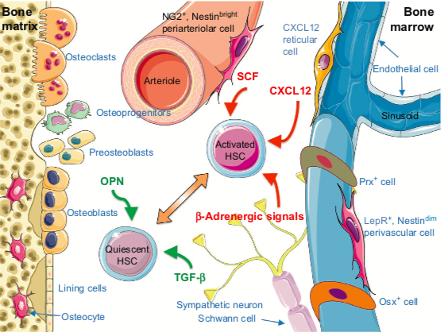
NICCHIA
Anatomicamente definito
Cellule staminali possono riprodursi ma
non differenziarsi
Microambiente
Regola riproduzione, differenziazione,
engraftment e mobilizzazione
Irradiazione e regime di condizionamento sovvertono il microambiente ma anche la neoplasia,
le trasfusioni…

Slide 14
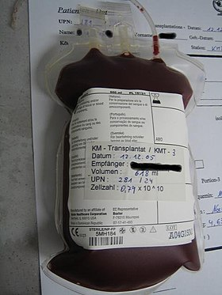
LLA pB HR*
Osteopetrosi
Mucopolisaccaridosi (Hurler)
LMA HR
Mielodisplasie
SCID
Anemia Aplastica
CGD
Wiskott-Aldritch
Talassemia
HLH
Anemia Falciforme
Neutropenia congenita

Slide 15
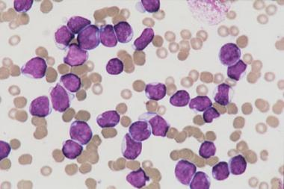
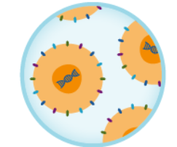
CHI VA A TRAPIANTO? FONDAMENTALE LA STRATIFICAZIONE
DEL RISCHIO
Malattia
Residua
Minima
Notes:
Basta un marcatore, meglio averne 2
MRM-PCR molecolare
MRM-fluorescenza

